Slide 1
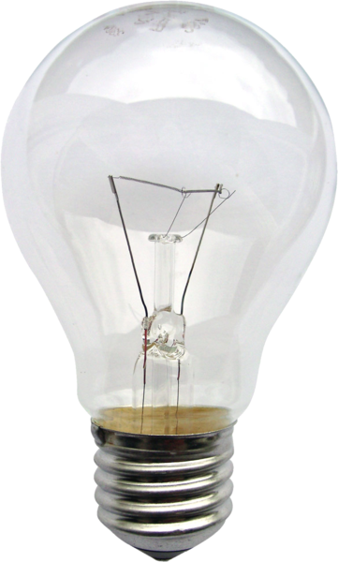
Ανοικτό κύκλωμα
Ανοικτός διακόπτης
Αποσύνδεση ακροδέκτη από το στοιχείο
Αποσύνδεση ακροδέκτη από την πηγή
Ανοικτός διακόπτης
Κλειστός διακόπτης
Συνδέουμε τις επαφές όλων των στοιχείων με μεταλλικά καλώδια (αγωγούς). Φτιάχνουμε δηλαδή ένα κ ύ κ λ ω μ α
Ανοικτό κύκλωμα
Κλειστό κύκλωμα
Κλειστό κύκλωμα
Δεν υπάρχει κενό ώστε να είναι αδύνατη η ροή του ρεύματος
Η Λ Ε Κ Τ Ρ Ι Κ Η Π Η Γ Η
Όταν καεί το συρματάκι του

Slide 2
Παραλληλισμός κίνησης ηλεκτρονίου (υπό την επίδραση ηλεκτρικού πεδίου) μέσα σε ένα κύκλωμα με την κίνηση σώματος στο βαρυτικό πεδίο της γης
α γ ω γ ο σ
m
Tο σώμα έχοντας πάρει ενέργεια βρίσκεται ψηλότερα και αν αφεθεί θα πέσει αυθόρμητα
Tο ηλεκτρόνιο έχοντας πάρει ενέργεια βρίσκεται στον αρνητικό πόλο και μέσα στον αγωγό κινείται αυθόρμητα προς το θετικό
Η πηγή προσφέρει ενέργεια στο ηλεκτρόνιο και το «ανεβάζει» από το θετικό πόλο στον αρνητικό
Tο σώμα για να ανέβει πάλι στο ύψος h πρέπει να του προσφέρει ενέργεια ο ανυψωτήρας
Η Λ Ε Κ Τ Ρ Ι Κ Η Π Η Γ Η
Tο σώμα αφήνεται από κάποιο ύψος h και πέφτει αυθόρμητα μέχρι να συναντήσει τον ανυψωτήρα
Το ηλεκτρόνιο είναι αδύνατο να ανέβει μόνο του στον αρνητικό πόλο γιατί το έλκει ο θετικός και το απωθεί ο αρνητικός
Tο ηλεκτρόνιο απωθείται από τον αρνητικό πόλο έλκεται από το θετικό και «πέφτει» από τον αρνητικό πόλο στο θετικό
Το σώμα είναι αδύνατο να ανέβει πάλι σε ύψος h γιατί η δύναμη του βάρους το σπρώχνει προς τα κάτω

Slide 3
R E P E A T
α γ ω γ ο σ
m
Το σώμα μάζας m και το ηλεκτρόνιο κινούνται από μια θέση στη οποία έχουν υψηλότερη ενέργεια προς μια θέση που έχουν χαμηλότερη ενέργεια.
Η διαφορά ύψους για τη μάζα στο βαρυτικό πεδίο αντιστοιχεί σε μια διαφορά μεταξύ των δύο πόλων της μπαταρίας μεταξύ των οποίων κινείται το ηλεκτρόνιο.
Αυτή τη διαφορά την ονομάζουμε διαφορά δυναμικού (ή τάση). Την προκαλεί η πηγή και υπάρχει:
1. μεταξύ των πόλων στην πηγή
2. Ανάμεσα στα άκρα του αγωγού
Η Λ Ε Κ Τ Ρ Ι Κ Η Π Η Γ Η

Slide 4
α γ ω γ ο σ
Επειδή τα ηλεκτρόνια κατά τη μήκος της διέλευσής τους από τον αγωγό δίνουν σε αυτόν την ενέργεια που πήραν από την πηγή (καταναλωτής) υπάρχει και στα άκρα του αγωγού διαφορά δυναμικού
Ονομάζουμε διαφορά δυναμικού του καταναλωτή V το πηλίκο της ενέργειας Ε που λαμβάνει από τα ηλεκτρόνια, προς το φορτίο q των ηλεκτρονίων
Στη συνέχεια τα ηλεκτρόνια αυθόρμητα θα κινηθούν μέσα στο κύκλωμα από τον αρνητικό πόλο προς τον θετικό
Όταν κινηθούν μέσα στον αγωγό λόγω των συγκρούσεών τους με τα μόρια του αγωγού θα δώσουν στον αγωγό την ενέργεια που πήραν από την πηγή
Μετά τον αγωγό θα καταλήξουν πάλι στο θετικό πόλο όπου θα τροφοδοτηθούν εκ νέου από την πηγή με ενέργεια
Ονομάζουμε διαφορά δυναμικού της πηγής V το πηλίκο της ενέργειας Ε που προσφέρει στα ηλεκτρόνια, προς το φορτίο q των ηλεκτρονίων
E
Δηλαδή η διαφορά δυναμικού της πηγής είναι το μέγεθος της δυνατότητας της πηγής να παρέχει ενέργεια σε συγκεκριμένη ποσότητα φορτίου
V
Η πηγή προσφέρει στα ηλεκτρόνια συνολική ενέργεια Ε για να τα μεταφέρει στον αρνητικό πόλο
q
Έστω ότι στο θετικό πόλο έχουν καταφθάσει ηλεκτρόνια συνολικού φορτίου q
Η Λ Ε Κ Τ Ρ Ι Κ Η Π Η Γ Η
E
V
q

Slide 5
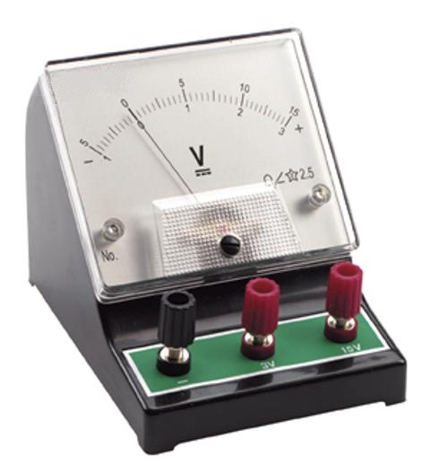
E
1 J
1 Joule
Μονάδα μέτρησης τάσης
1 Volt
V
1 V
1 Coulomb
q
1 C
Tη διαφορά δυναμικού ενός ηλεκτρικού στοιχείου την μετράμε με το βολτόμετρο
ΣΗΜΑΝΤΙΚΟ: Η τάση της πηγής έχει σχέση με ενέργεια που προσφέρεται ενώ η τάση ενός οποιουδήποτε άλλου ηλεκτρικού στοιχείου με ενέργεια που καταναλώνεται
Συνδέονται με τα άκρα ενός ηλεκτρικού στοιχείου
Γι αυτό εφόσον θεωρήσουμε θετική την τάση της πηγής , η τάση ενός οποιουδήποτε άλλου στοιχείου είναι αρνητική
ΣΗΜΑΝΤΙΚΟ: Το βολτόμετρο δείχνει πάντα ένδειξη αν συνδεθεί με τα άκρα της πηγής. Αν συνδεθεί με τα άκρα ενός άλλου στοιχείου του κυκλώματος έχει ένδειξη μόνο όταν από το στοιχείο περνά ηλεκτρικό ρεύμα
Ακροδέκτες

Slide 6
Ο λαμπτήρας φωτοβολεί έντονα
Ο λαμπτήρας φωτοβολεί ασθενώς
Βλέπουμε ότι όσο μεγαλύτερη είναι η τάση της πηγής τόσο περισσότερη ενέργεια προσφέρεται από την πηγή (μέσω των ηλεκτρονίων) στο λαμπτήρα
4,5 Volt
1,5 Volt

Slide 7
Το βολτόμετρο μετρά την τάση στα άκρα του καταναλωτή. Πόση είναι η τάση της πηγής;

Slide 8
Αναπαραστάσεις των ηλεκτρικών στοιχείων στο σχεδιάγραμμα κυκλώματος
A
Στοιχειο1
Στοιχειο2
Αντιστάτης
Στοιχειο1
V
Διακόπτης
Πηγή
Το αμπερόμετρο παρεμβάλλεται στο κύκλωμα συνδεόμενο στη σειρά με άλλα στοιχεία του κυκλώματος
A
Αμπερόμετρο
Το βολτόμετρο συνδέεται παράλληλα με τα άκρα του στοιχείου του οποίου μετράμε την τάση
V
Βολτόμετρο

Slide 9
V
A
V

